Slide 1
LARRUAZALEKO INFEKZIO BAKTERIANOEN MANEIUA ANBULATORIO-EREMUAN
26 LIBURUKIA, 7 Zk 2018

Slide 2
AURKIBIDEA
SARRERA
TRATAMENDU ANTIBIOTIKOA AUKERATZEKO IRIZPIDEAK
LARRUAZALEKO ETA ATAL BIGUNETAKO INFEKZIO BAKTERIANO OHIKOENAK LEHEN MAILAKO ARRETAN
HAGINKADEK ERAGINDAKO ZAURIAK

Slide 3
SARRERA(I)
Larruazaleko infekzioek kontsulta ugari eragiten dituzte Lehen Mailako Arretan, helduenak zein pediatriakoak.
Prebalentzia handiena duten larruazaleko infekzioetako bakterioak Staphylococcus aureus (S. aureus) eta Streptococcus pyogenes (S. pyogenes) dira.
Tratamendua orokorrean enpirikoa da, eta baldintza jakin batzuetan edo bilakaera klinikoa txarra denean bakarrik gomendatzen da azterketa mikrobiologikoa.

Slide 4
SARRERA(II)
Gainazaleko infekzioak farmakologikoak ez diren neurriekin (higienea, sendaketak, etab.) eta antiseptiko topikoekin tratatu.
Batzuetan antibioterapia topikoa erabili behar da (mupirozina edo azido fusidikoa). Tratamendu sistemikoa forma hedatuetan, larrietan edo pazienteak beste arrisku-faktore batzuk dituenean baino ez.
Antibiotikoak modu desegokian erabiltzeak erresistentzia bakterianoaren hazkuntza gero eta handiagoa dakar
Buletin honen helburua: anbulatorioan kontsultak eragin ditzaketen larruazaleko infekzio bakteriano garrantzitsuenen eta haginkadengatiko zaurien gain-infekzioen maneiua berrikustea.

Slide 5
TRATAMENDU ANTIBIOTIKOA AUKERATZEKO IRIZPIDEAK (I)
Infekzioaren kokapena, hedapena eta sakontasuna.
Pazientearen ezaugarriak: komorbilitatea, egoera immunologikoa eta adina.
Antibiotikoaren ezaugarriak: ekintza-espektroa (zenbat eta zabalagoa izan, erresistentziak agertzeko orduan eta aukera handiagoa), metabolismoa, hartzeko modua, posologia eta zaporea.

Slide 6
TRATAMENDU ANTIBIOTIKOA AUKERATZEKO IRIZPIDEAK (II)
Antibiotikoaren ezaugarriak: ekintza-espektroa (zenbat eta zabalagoa izan, erresistentziak agertzeko orduan eta aukera handiagoa), metabolismoa, hartzeko modua, posologia eta zaporea.
Antibiotiko topikoak (mupirozina % 2 eta azido fusidikoa % 2): - Ahotik hartzen diren antibiotikoen eraginkortasun berbera edo handiagoa dute infekzio arinak edo mugatuak tratatzerakoan.
- Erresistentzia-eragileak dira.
- Aktiboak dira Metizilinarekiko Erresistentea den S. Aureus (MESA) bakterioaren aurka.

Slide 7
TRATAMENDU ANTIBIOTIKOA AUKERATZEKO IRIZPIDEAK (III)
Antibiotiko sistemikoak:
Penizilina V eta Amoxizilina : aktiboak S. pyogenes bakterioaren aurka, baina ez S. aureus bakterioaren aurka.
Kloxazilina: aktiboa da betalaktamasak sortzen dituen S. aureus bakterioaren aurka (baina ez MESAren aurka), baita S. pyogenes bakterioaren aurka ere.
Amoxizilina-klabulanikoa: aktiboa da metizilinarekiko sentikorrak diren S. pyogenes eta S. aureus bakterioen aurka (ez MESAaren aurka). Oso erabilia mikrobio anitzeko infekzioetan.

Slide 8
TRATAMENDU ANTIBIOTIKOA AUKERATZEKO IRIZPIDEAK (IV)
Antibiotiko sistemikoak:
Zefadroxiloa: lehenengo belaunaldiko zefalosporina, aktiboa metizilinarekiko sentikorrak diren koko gram positiboen aurka.
Zefuroxima-axetiloa: bigarren belaunaldiko zefalosporina, aktiboa da enterobakterioen aurka.

Slide 9
TRATAMENDU ANTIBIOTIKOA AUKERATZEKO IRIZPIDEAK (V)
Antibiotiko sistemikoak:
Klindamizina: espektro zabala, ordezko aukera da betalaktamikoekiko alergia duten pazienteetan, aktiboa MESAren aurka (% 23,5eko erresistentziak).
Kotrimoxazola: espektro zabala, aktiboa da MESAren aurka (% 3,4ko erresistentzia baino ez), ez da aktiboa S. pyogenesaren aurka (kasu horietan penizilina V edo amoxizilina gehitu).
Makrolidoak (eritromizina, klaritromizina, azitromizina): erresistentziak eragiteko gaitasun handia. Bektalaktamikoekiko alergia kasuetan erabili daiteke.

Slide 10
Komunitatean hartutako metizilinarekiko erresistentea den S. aureus (K-MESA)
K-MESA bakterioa agertzea osasun publikoko arazoa da dagoeneko amerikar kontinenteko herrialde batzuetan, Asian, Australian, Zeelanda Berrian eta Europako herrialde batzuetan
Ikerketen arabera, erlazio handia dago antibiotiko topikoen (mupirozina eta azido fusidikoa) erabilera handiagoaren eta antibiotikoekiko erresistentzien hazkunde azkarraren artean; beraz, herrialde batzuetan mugak gomendatzen ari dira antibiotiko topikoen erabileran(mupirozina topikoa MESA kasuetan bakarrik erabiliko da)
Gure inguruan K- MESA-k duen intzidentzia eskasa ikusita ez da gomendagarria tratamendu enpirikoa aldatzea, egoera benetan larria ez bada, errekurrentzia edo aurrekari epidemiologikorik ez badago eta K-MESA bakterioaren intzidentzia handia duten herrialdeetatik datozen etorkinak ez badira.
Kasu horietan kotrimoxazola edo klindamizina bidezko tratamendua gomendatzen da

Slide 11
LARRUAZALEKO ETA ATAL BIGUNETAKO INFEKZIO BAKTERIANO OHIKOENAK LEHEN MAILAKO ARRETAN

Slide 12
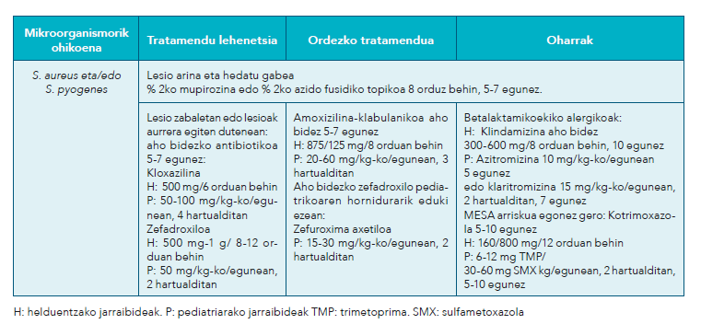
Anpoilarik gabeko inpetigo arina

Slide 13
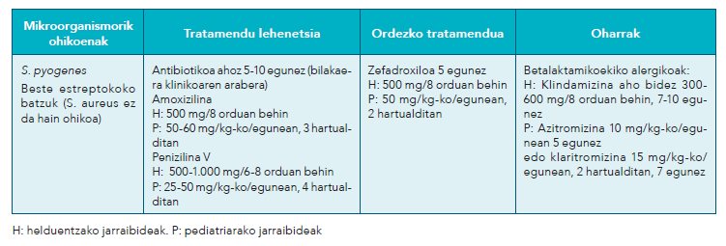
Erisipela

Slide 14
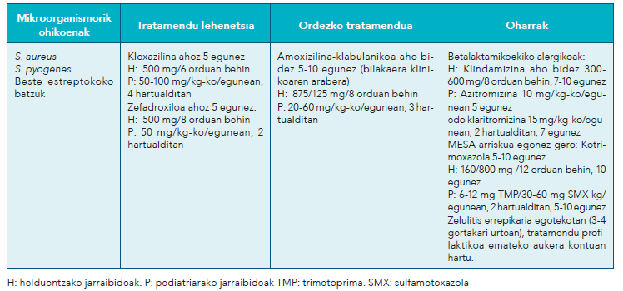
Zelulitis ez konplikatua

Slide 15
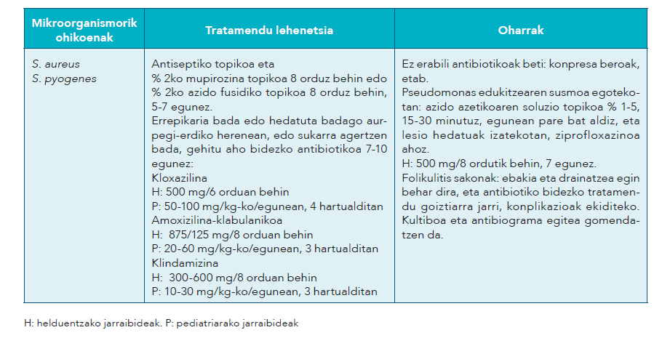
Folikulitisa

Slide 16
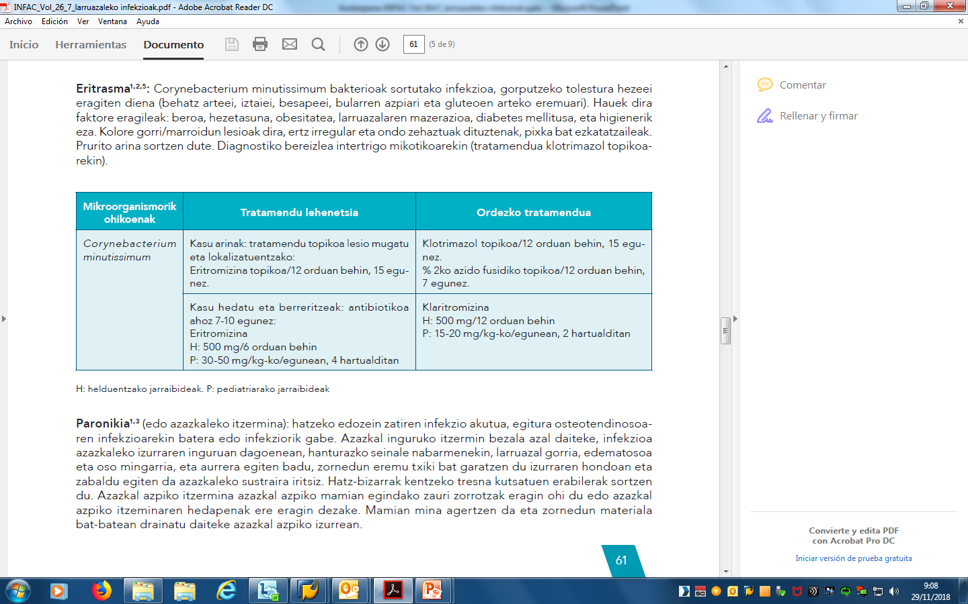
Eritrasma

Slide 17
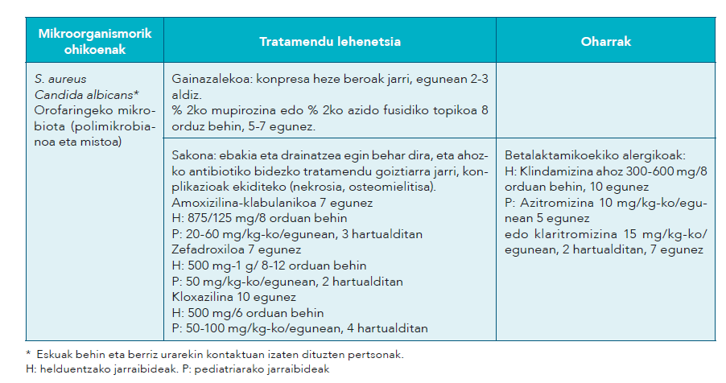
Paronikia

Slide 18
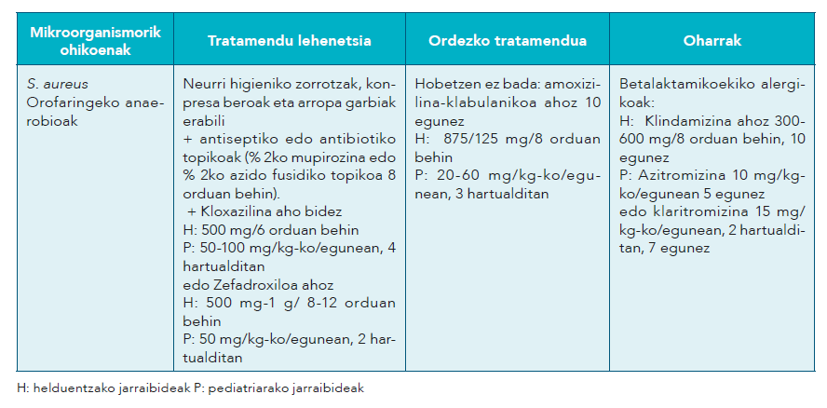
Hidrosadenitisa

Slide 19
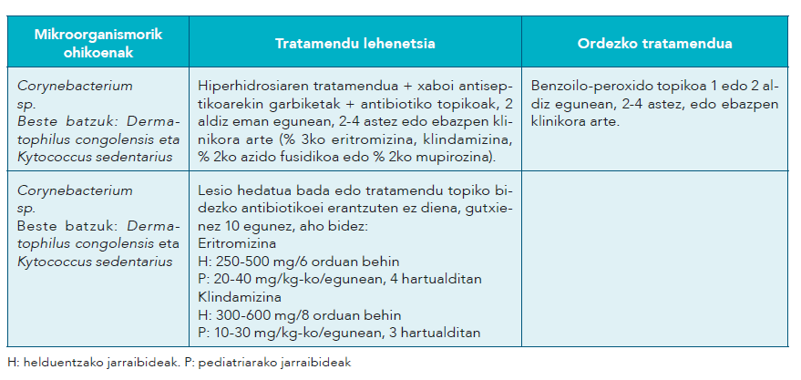
Keratolisi punktata

Slide 20
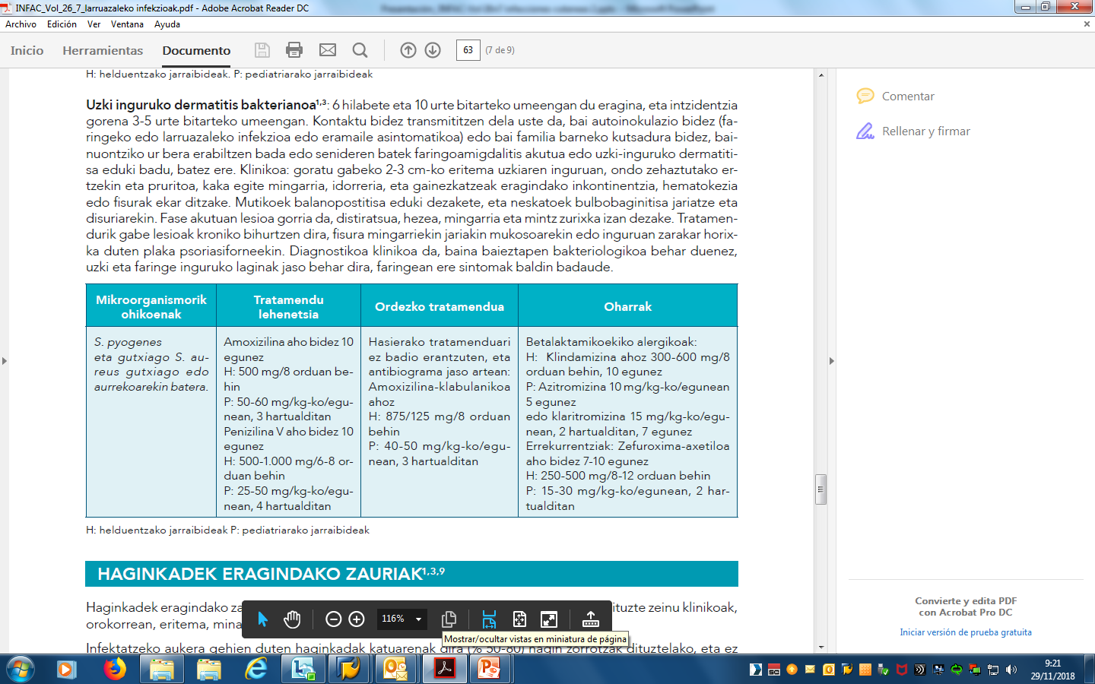
Uzki inguruko dermatitis bakterianoa

Slide 21
Haginkadek eragindako zauriak
Jarraibide orokorrak (I):
Garbitu zauria ahalik eta arinen ur ugariz edo gatz-serumaz.
Antiseptiko eta antibiotiko topikoen erabilerak eztabaida handia sortu du.
Hartu zauriaren kultiboa, soilik haginkadatik 12 ordu baino gehiago igaro badira edo infekzio-zantzuak badaude.
Profilaxi-neurri estandarrak hartzeko aukera kontuan hartu errabia, tetanosa (haginkada guztiak tetanigenoak dira) eta zaurien bidez transmititzen diren gainerako gaixotasunen aurka.

Slide 22
Haginkadek eragindako zauriak
Jarraibide orokorrak (II):
Profilaxi antibiotikoa ondorengo kasuetan erabili ohi da:
  Katuen eta gizakien haginkadak
  Aurpegi, esku, oin edo genitalen eremuetako haginkadak
  Haginka egin eta 8-12 ordu beranduago artatu diren haginkadak (haginka egin ondoren kontsulta medikoa 8-12 ordu atzeratzen denean)
  Komorbilitatea: immunoezabatzea, endokarditis-arriskua, pneumopatia kronikoa, hepatopatia kronikoa, diabetes mellitusa
  Bularreko umeak, ume immunodeprimituak edo asplenikoak
Eskatu aholkularitza kirurgikoa zauri sakon, hedatu, desbitalizatu, infektatuetarako edo hezur edo artikulazioak erasan dituzten zaurietarako.

Slide 23
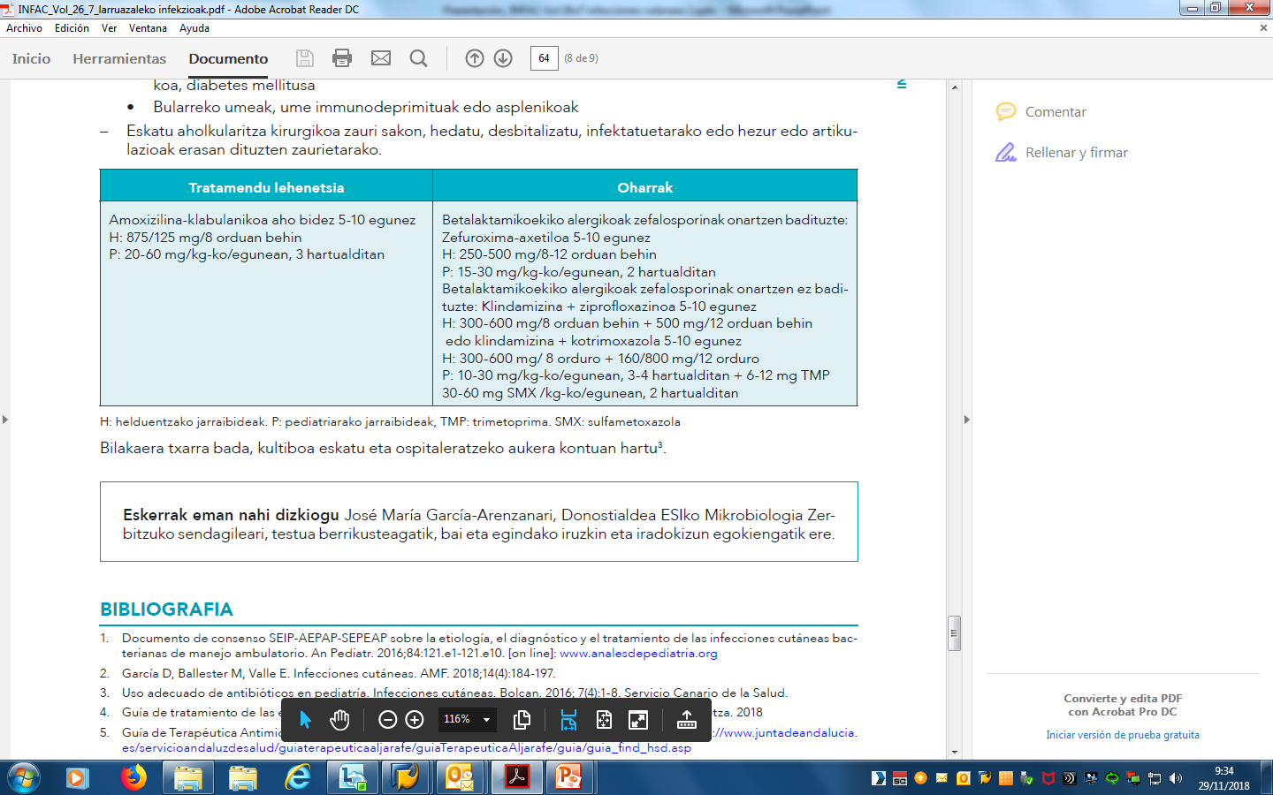
Haginkadek eragindako zauriak

Slide 24
Informazio gehiago eta bibliografia…
INFAC 26 Lib.7 Zk.

